Slide 1


ỦY BAN NHÂN DÂN QUẬN LONG BIÊN
TRƯỜNG TIỂU HỌC ĐÔ THỊ VIỆT HƯNG
BÀI GIẢNG ĐIỆN TỬ
KHỐI 3
MÔN: TIẾNG VIỆT

Slide 2






Tuần 21
Trao đổi
Kì nghỉ thú vị

Slide 3
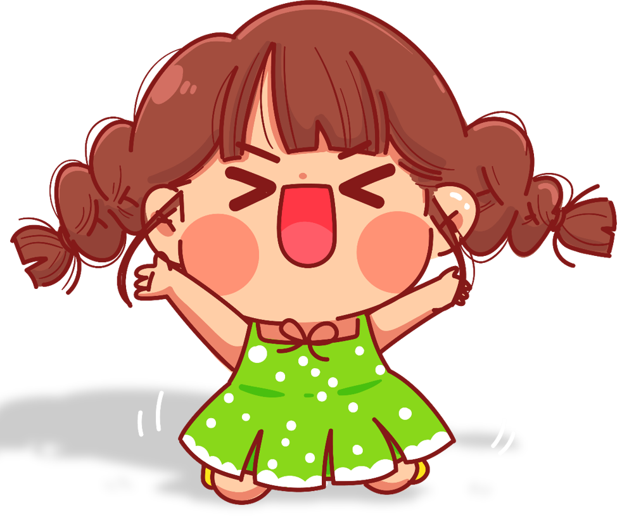



Slide 4

TIẾNG VIỆT
NÓI VÀ NGHE
Trao đổi: Kì nghỉ thú vị

Slide 5

YÊU CẦU CẦN ĐẠT
1
Trao đổi mạch lạc, trôi chảy về những chi tiết chính trong câu chuyện Kì nghỉ thú vị.
2
Nói được về con vật hoặc cây cối, hoa, quả.
3
Lắng nghe bạn kể và nhận xét, đánh giá được lời kể của bạn.

Slide 6



Slide 7









HOẠT ĐỘNG 1
Kể chuyện
“Kì nghỉ thú vị”

Slide 8
HOẠT ĐỘNG 2
Trao đổi
về câu chuyện

Slide 9
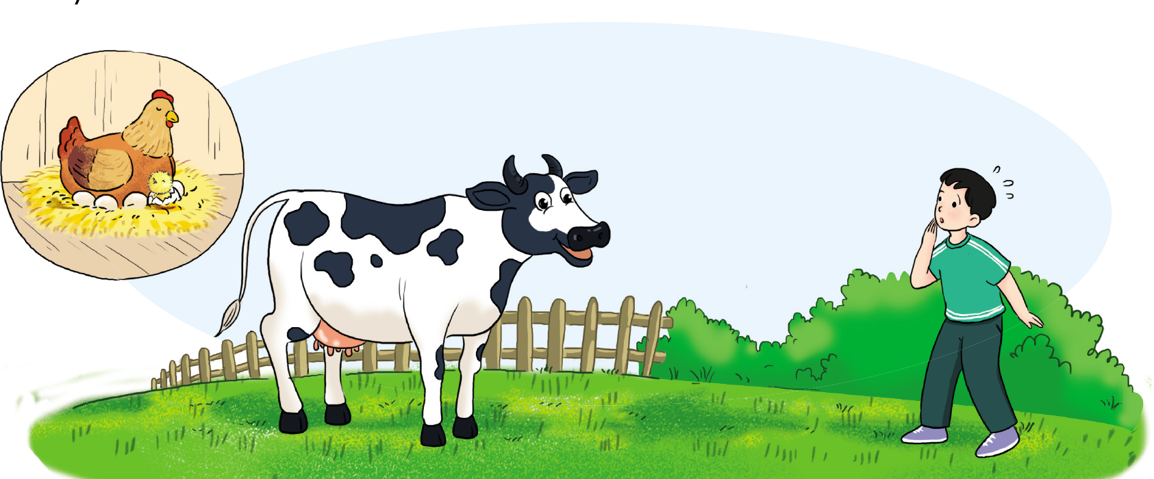
Kì nghỉ thú vị
Nghỉ hè, Lâm được về quê ở với ông bà. Lần đầu tiên, em thấy quả táo, quả lê ở trên cây, thấy cây đỗ với hai cái lá non vừa đội đất nhô lên, quả bí đao dài thượt trên giàn và cánh đồng lúa đang trổ đòng thơm mùi sữa,…
Thấy mấy con vật to, da trắng loang đen, có cặp sừng nhọn, Lâm hoảng sợ. Ông bảo: “Cháu đừng sợ! Đây là mấy con bò vẫn cho cháu sữa đấy.”
Ông dẫn Lâm ra chuồng gà, chỉ cho em xem một quả trứng, chú gà ở bên trong đã mổ vỏ, chuẩn bị ra ngoài. Lâm tò mò muốn biết chú gà sẽ chui ra như thế nào nên ngồi canh ổ gà cả một buổi.
Kì nghỉ hè đã mang lại cho Lâm bao điều mới lạ, bổ ích
Theo sách 365 chuyện kể mỗi ngày

Slide 10
Lâm biết quả táo, quả lê ở trên cây trông thế nào; biết cây đỗ với hai lá non đội đất nhô lên, quả bí đao dài thượt trên giàn, cánh đồng lúa đang trổ đòng thơm mùi sữa,...
Qua kì nghỉ hè ở quê, Lâm đã biết thêm điều gì về cây, quả?

Slide 11
b) Ông đã giúp Lâm hiểu về nguồn gốc của sữa và sự ra đời của những chú gà con bằng cách nào?
Ông cho Lâm ngắm những chú bò, nói cho Lâm biết con bò sữa cho ta sữa; ông dẫn Lâm ra chuồng gà, chỉ cho Lâm xem chú gà con ở trong quả trứng, chú phải mổ vỏ trứng để ra ngoài.

Slide 12

Luyện tập

Slide 13

3. Nói về con vật (hoặc cây, hoa, quả) yêu thích
Gợi ý:
a) Giới thiệu tên con vật (hoặc cây, hoa, quả): Đó là con gì (cây, hoa, quả gì?)
b) Nói về đặc điểm của con vật (cây, hoa, quả): Con vật (cây, hoa, quả) ấy trông như thế nào?
c) Nêu lí do thích con vật (cây, hoa, quả): Vì sao em thích con vật (cây, hoa, quả) ấy?

Slide 14

Chia sẻ

Slide 15


EM ĐẠT ĐƯỢC NHỮNG GÌ?
Trao đổi mạch lạc, trôi chảy về những chi tiết chính trong câu chuyện Kì nghỉ thú vị.
.
1
2
Nói được về con vật hoặc cây cối, hoa, quả.
3
Lắng nghe bạn kể và nhận xét, đánh giá được lời kể của bạn.

Slide 16

Dặn dò

Slide 17



